Slide 1
LES COCCIDIOSES AVIAIRES

Slide 2
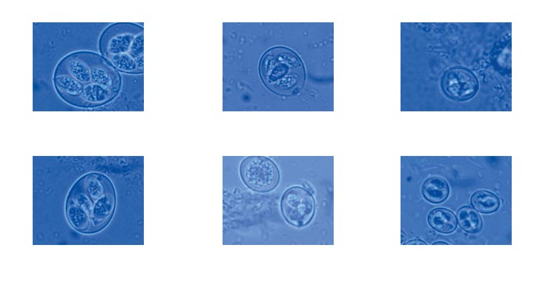
Morphologie des ookystes de coccidies
de volaille
E. maxima
Eimeria brunetti : ookyste ovoïde, 27µ X 22µ
Eimeria necatrix :
E. brunetti
E. necatrix
ookyste sub-sphérique, 18µ X 15µ
E. maxima
Eimeria tenella
Eimeria acervulina
E. maxima
E. tenella
E. acervulina
ookyste ovoïde, 30µ X 20µ
ookyste ovoïde, 23X20 µ
ookyste ovoïde, 18µ X 15µ
Morphology of the oocyst

Slide 3
Espèces d’Eimeria chez la volaille
7 différentes espèces sont connues
Eimeria acervulina
Eimeria tenella
Eimeria maxima
Upper
small intestine
duodenum
Upper, central
and lower small intestine
Caecum
Eimeria
mitis
Eimeria
brunetti
Eimeria
necatrix
Eimeria
praecox

Slide 4
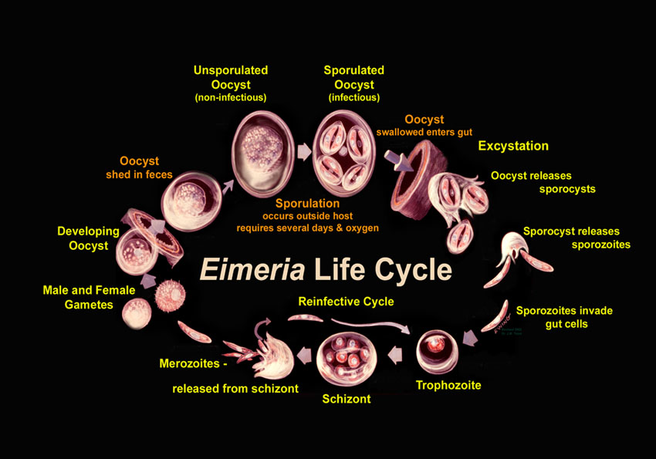
Milieu extérieur
Hôte
Ookyste
simple
Ookyste sporulé
Ingestion de
l’ookyste
sporulé
Excystation
Ookystesélilminés
dans les fèces
Libération des sporocystes
Développement des ookystes
Sporulation
Libération des sporozoïtes
Cycle évolutif d’Eimeria
Gamêtes mâles et femelles
Les Sporozoïtes envahissent les cellules intestinales
Libération des mérozoïtes
à partir du schizonte
Trophozoite
Schizonte

Slide 5
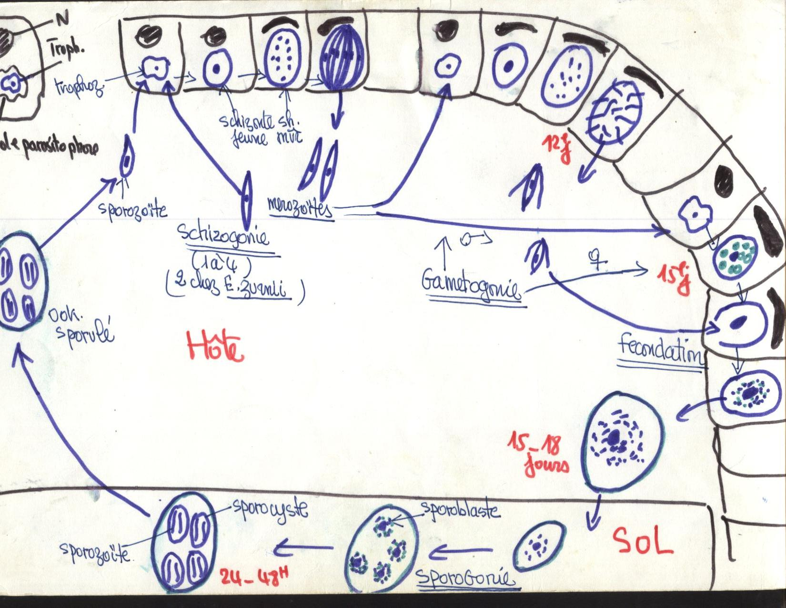

Slide 6
Cycle évolutif des Eimeria sp.
Phase exogène
48 heures
dans les conditions optimales du milieu extérieur
Sporogonie
(Sporulation des ookystes)
Température > 20°C
Humidité > 60%
Oxygénation 10 %
Phase endogène
Schizogonie/mérogonie (phase asexuée)
Gamétogonie
(phase séxuée)
Période prépatente
4 – 7 days
chez l’hôte

Slide 7
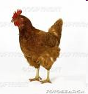
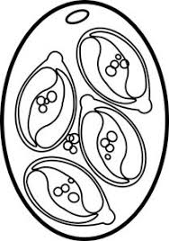
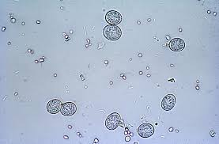
L’animal parasité est une « véritable usine à coccidies »
Pour 1 seul ookyste sporulé ingéré, ils se forment plusieurs milliers d’ookystes
1 ookyste sporulé ingéré
Nombreux ookystes simples éliminés

Slide 8
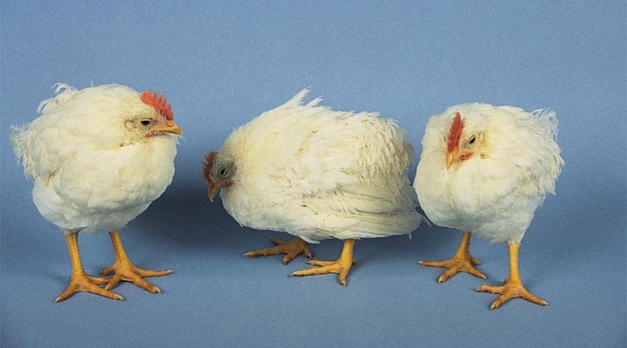
SIGNES CLINIQUES
Plumes ébouriffées
frissons - prostration

Slide 9
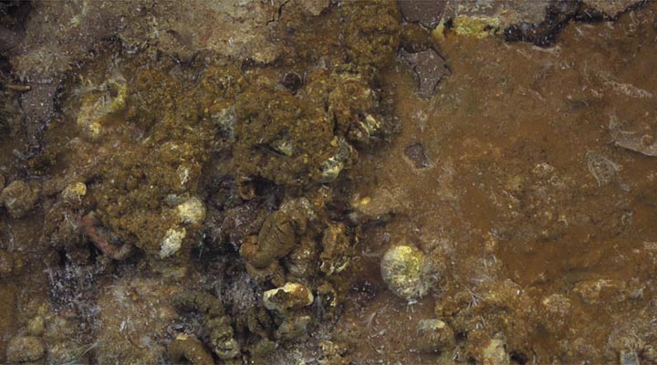
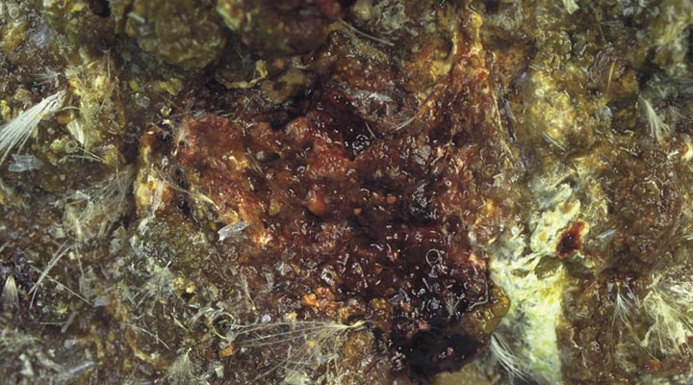
Diarrhoea caused by Eimeria acervulina
(liquid faeces)
Diarrhoea caused by Eimeria tenella
(haemorrhagic and mucous faeces)
Diarrhée hémorragique, avec mucus causée par Eimeria tenella

Slide 10
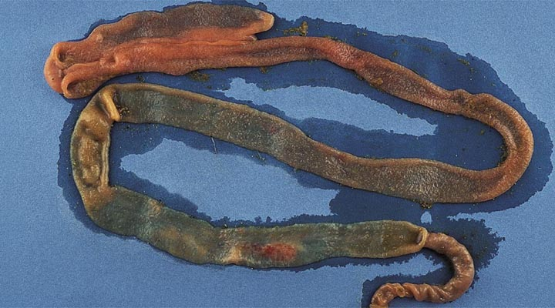
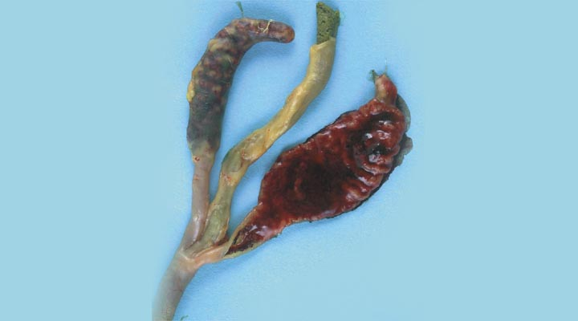
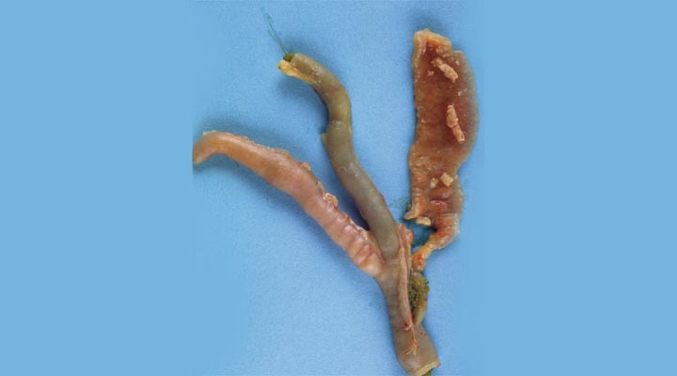
Inflammation de la muqueuse duodénale
Paroi intestinale épaissie
Lésions causées par Eimeria acervulina
Contenu intestinal liquide
Lésions causées par Eimeria tenella (bouchons hémorragiques et caséeux)

Slide 11
Espèces d’Eimeria chez la volaille
7 différentes espèces sont connues
Eimeria acervulina
Eimeria tenella
Eimeria maxima
Upper
small intestine
duodenum
Upper, central
and lower small intestine
Caecum
Eimeria
mitis
Eimeria
brunetti
Eimeria
necatrix
Eimeria
praecox

Slide 12
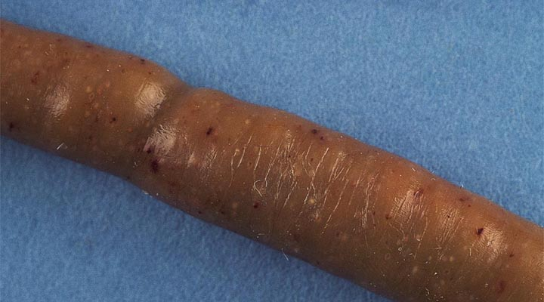
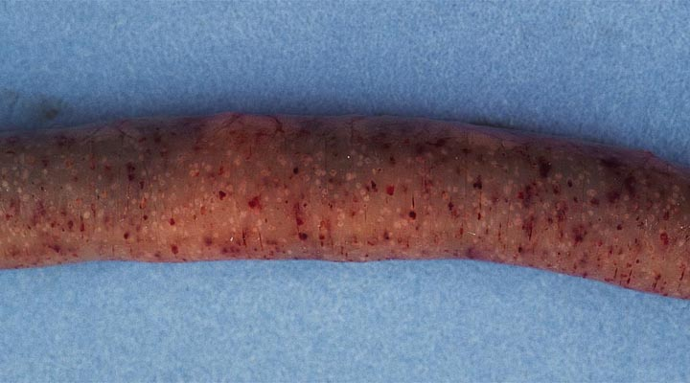
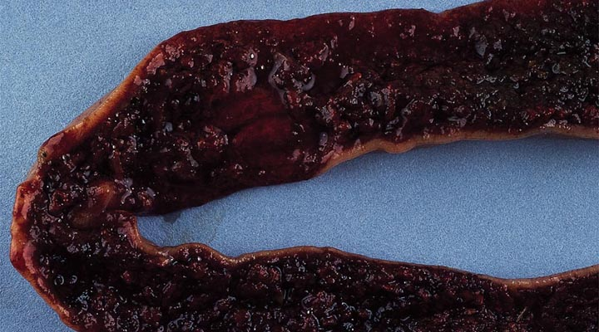
Lesions E. necatrix
Présence de quelques pétéchies +
taches blanchâtres visibles sur la séreuse
SCORE 1
SCORE 2
Nombreuses pétéchies et taches blanchâtres sur la surface de la séreuse
SCORE 3
SCORE 4
Présence de nombreuses pétéchies et de colonies de coccidies blanchâtres
Sang en nature + caillots de sang

Slide 13
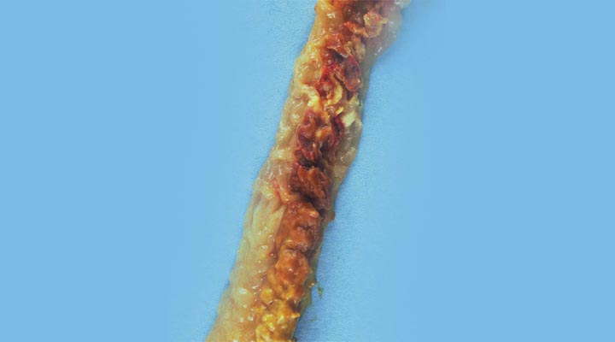
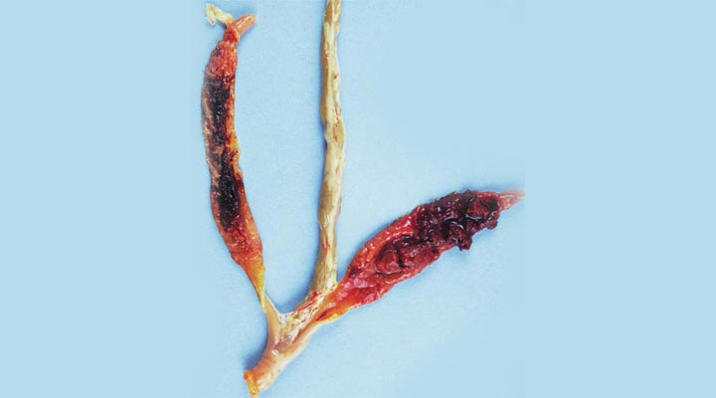
Lesions E. tenella
Enduit blanchâtre (forme chronique)
SCORE 1
SCORE 2
Caséum blanc-jaunâtre (f. chronique)
SCORE 3
SCORE 4
Vers le 6 et 8ème jour
Muqueuse épaissie, rougeâtre + caillots de sang
Bouchon ou magma caséeux (partie de la muqueuse+ colonies de coccidies)

Slide 14
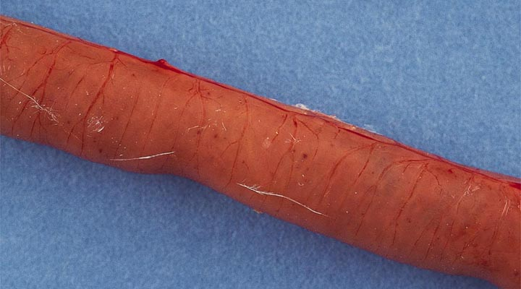
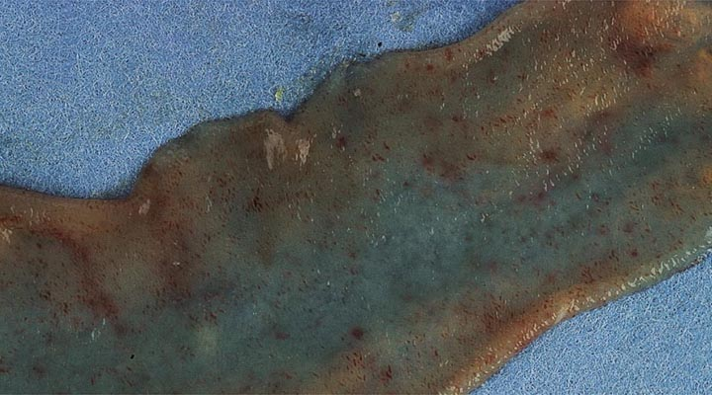
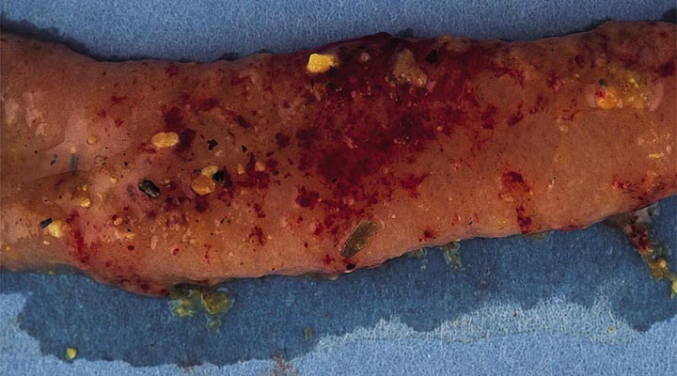
Lesions E. maxima
Présence de quelques pétéchies sur la surface de la séreuse
SCORE 1
SCORE 2
Muqueuse épaissie + présence de nombreuses pétéchies
SCORE 3
SCORE 4
Présence de fragments de muqueuses mélés aux colonies de coccidies
Contenu intestinal hémorragique

Slide 15
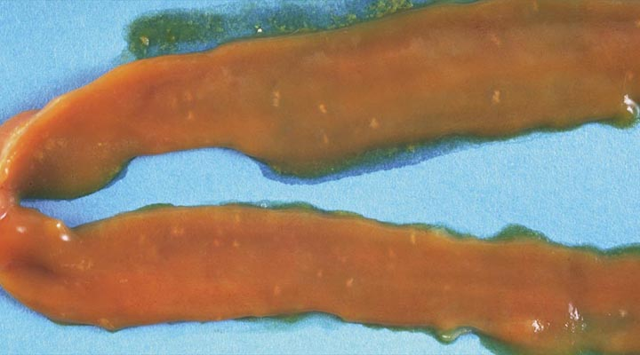
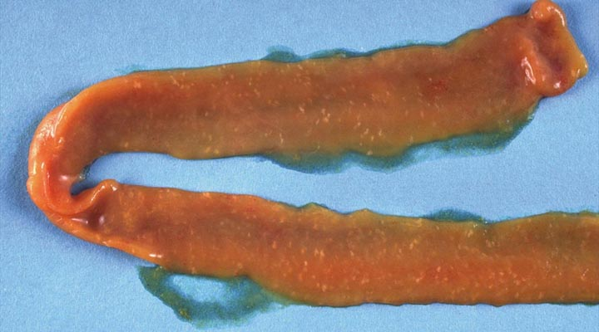
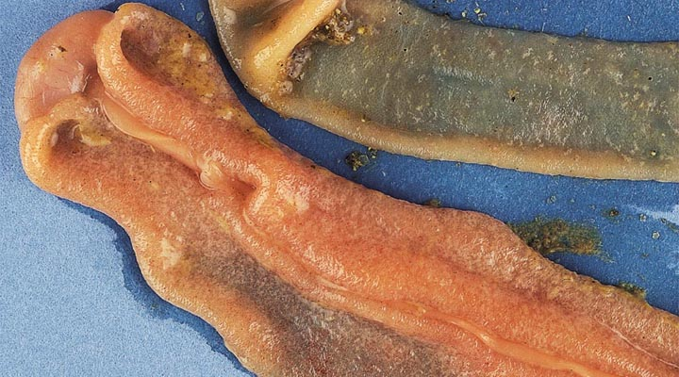
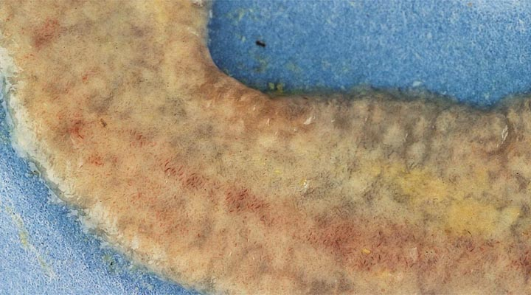
Lesions E. acervulina
Taches blanchâtres correspondant aux colonies de coccidies)
SCORE 1
SCORE 2
SCORE 3
SCORE 4
Épaississement de la muqueuse intestinale
(portion duodénale)
Présence de nombreuses grosses taches (colonies de coccidies)

Slide 16
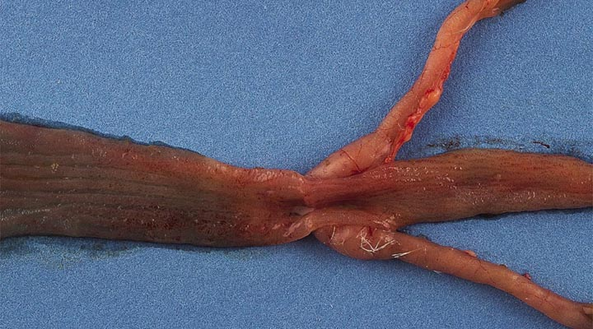
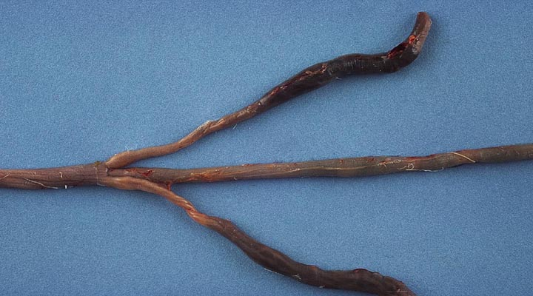
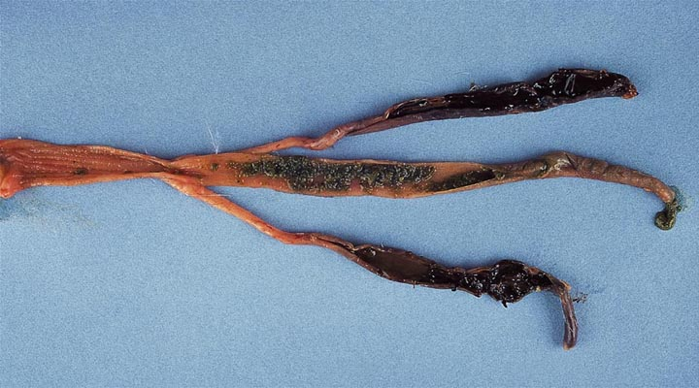
Lesions E. brunetti
Membranes formées de mucosités de couleur « saumon »
No macroscopic
lesions yet, only oocysts
in mucosal scrapings
Congestion de la partie distale de lG, des caecums et du rectum
SCORE 1
SCORE 2
SCORE 3
SCORE 4
Nécrose sévère au niveau du rectum et caecums
Congestion + lésions hémorragiques
Érosion de la membrane de la muqueuse entière

Slide 17
8) PATHOGENIE 8.1) Action pathogène
Le mode d’action des coccidies est lié au développement intracellulaire des formes asexuées (schizontes) et sexuées (gamontes).

Slide 18
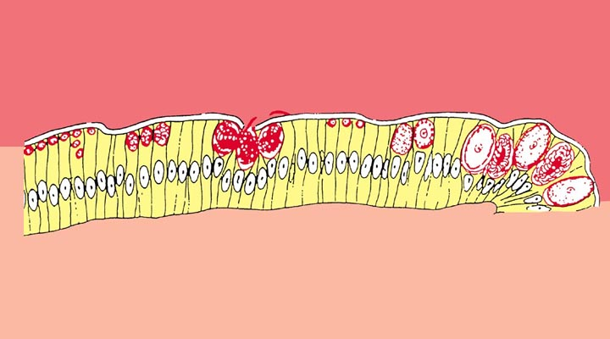
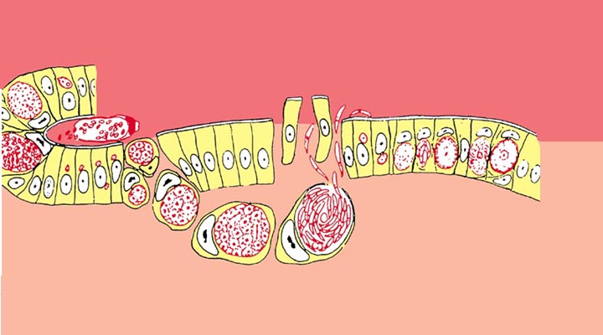
The development takes place in the epithelial cells (between brush border and nucleus) in the upper part of the intestine (mainly duodenum)
intestinal lumen
Brush border
Eimeria acervulina
(Subclinical coccidiosis)
epithelial
cells
nucleus
oocyst
chorion
nucleus
brush border
intestinal
lumen
Eimeria tenella
(Clinical coccidiosis)
chorion
epithelial
cells
The development cycle takes place in the profound part of the epithelial cells under the nucleus
schizont

Slide 19
Diagnostic différentiel

Slide 20
1. Entérite ulcérative
Observation simultanée de lésions ulcératives de l'intestin et du foie.
L'observation d'un frottis de foie peut montrer occasionnellement les bâtons de bacilles avec des spores subterminaux.
Isolation et identification de l’agent causal par culture sur embryons de poulets.
Coexistence possible de l’entérite ulcérative et la coccidiose.
2. Entérite nécrosante
Lors de l’observation des frottis des parties lésées : présence de cellules Gram positif en bâtonnets (Clostridium perfrengens).
Présence de toxines dans le sérum et dans le filtrat intestinal.
Isolation de l’agent causal de l’organisme par anaérobiose.

Slide 21
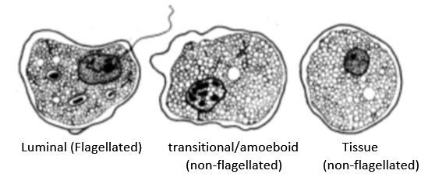
3. Histomonose
Typhlo-hépatite: caecums hypertrophiés + foie hypertrophié parsemé de foyers nécrotiques circulaires, en légère dépression.
L’examen des frottis des caeca révèle la présence de la forme amiboïde.
Association possible des deux pathologies .
4. Salmonellose
Observation des autres lésions: nodules grisâtres dans les organes suivants : poumons, foie, cœur et la rate.
Absence d’oocystes ou autres stades de développement de coccidies dans l’intestin ou dans les caeca.
Confirmation de salmonellose par isolation et identification des salmonelles.

Slide 22
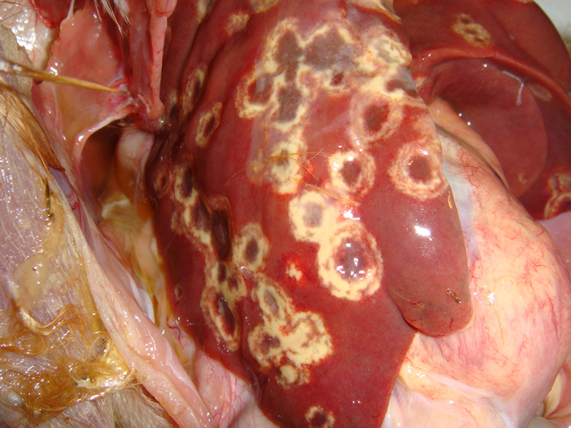
Lésion du foie et des caecums de l’histomonose à Histomonas meleagridis

Slide 23
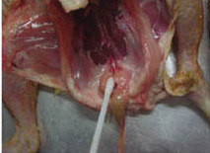
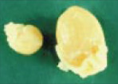
5. Bursite infectieuse
Lésions de la bourse : bourse élargie, œdémateuse, rougeâtre et parfois hémorragique. L’atrophie survient plus tard.
Hémorragies dans différents organes.
Identification du virus causal. Bourse de Fabricius normale (à
droite) et trois jours après l’infection

Slide 24
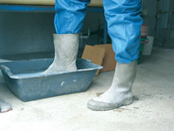
Pédiluve (bac avec une solution d’antiseptique )

